Slide 1
ДИФФЕРЕНЦИАЦИЯ ЗВУКОВ [Ч] – [Ть]
Занятие 13

Slide 2
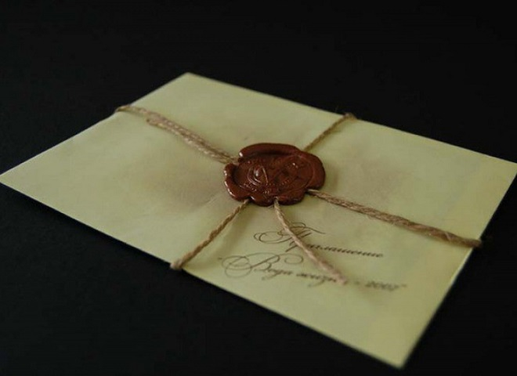
10. Повтори чистоговорки. Ач –ач –ать – ставят на конверт печать.

Slide 3
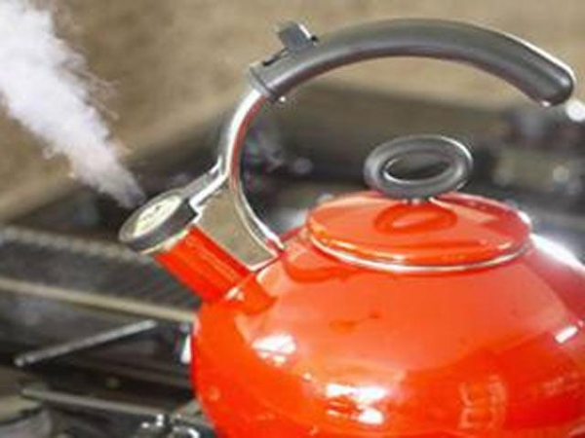
Чи –чи –ти – чайник быстро вскипяти

Slide 4
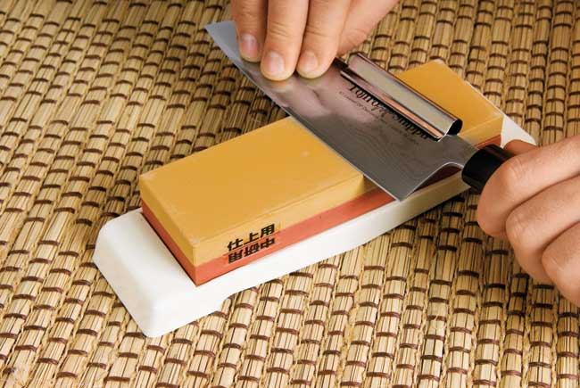
Ич –ич –ить – тебе ножик наточить?

Slide 5
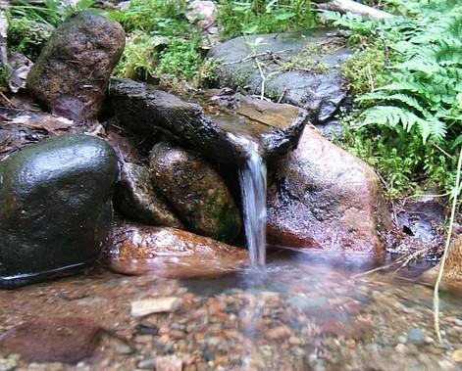
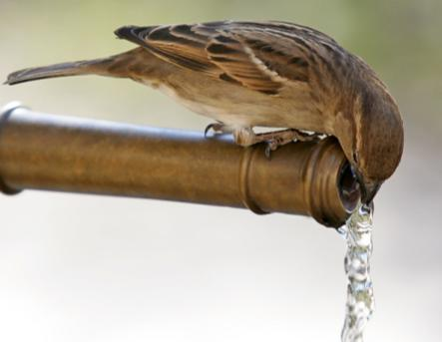
11. Выучи стихотворение . ПРО ПТИЧКУ
Ты зачем примчалась, птичка,
К родничку, где льёт водичка?
- Прилетела я попить,
Малых птенчиков умыть.

Slide 6
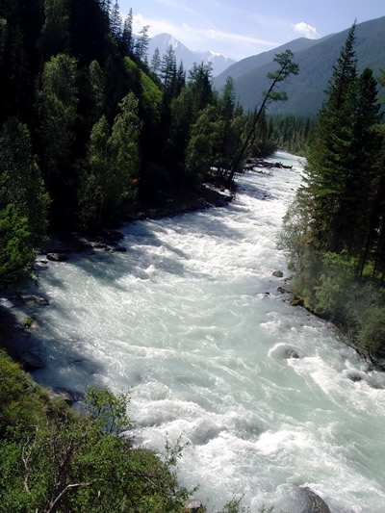
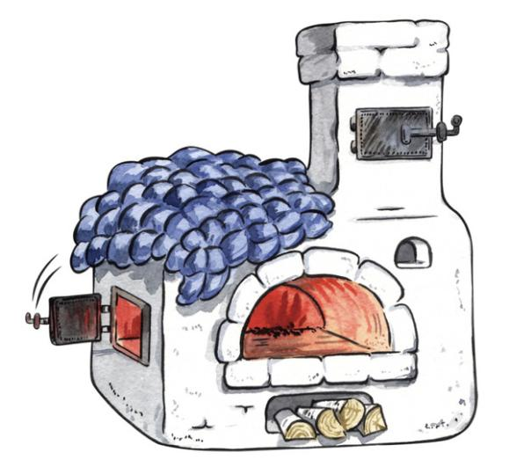
15. Выучи скороговорку. Течёт речка, печёт печка. Печёт печка, течёт речка.

